Slide 1
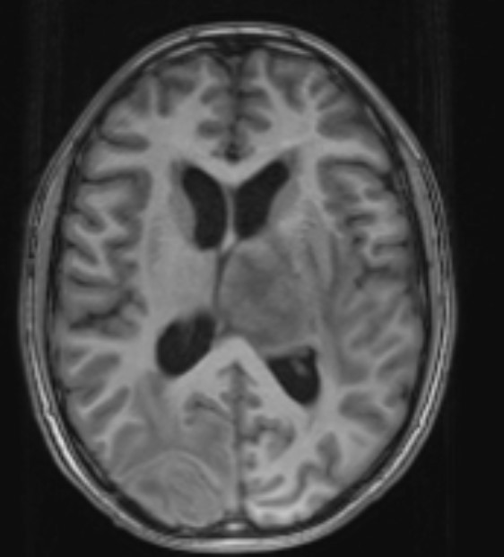
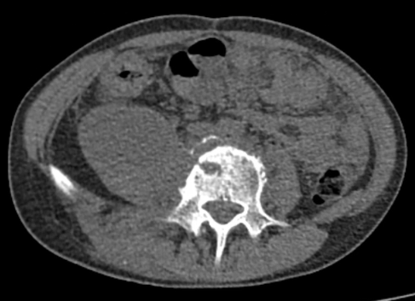
TBC DISEMINADA EN PACIENTE INMUNOCOMPETENTE CON COMPROMISO NEUROLOGICO.
Autores: Yanac Raisa, Mamani Nélida, Asquineyer Yanina.
Hospital Alejandro Posadas, Buenos Aires, Argentina.
P 090
INTRODUCCIÓN: La tuberculosis (TB) es una enfermedad con prevalencia moderada en Argentina, con un incremento de casos luego de la pandemia por COVID-19.La forma diseminada es inusual en pacientes sin inmunocompromiso. El diagnóstico se basa en sospecha clínica y se confirma con estudios bacteriológicos
CASO CLINICO: Varón de 18 años sin antecedentes patológicos relevantes. Refirió cuadro de 1 mes de evolución de tumoración y dolor lumbar. En TC de tórax, abdomen y pelvis destaca imagen compatible con absceso en músculo psoas ilíaco derecho de 137 x 56 x 68 mm con fístula hacia la superficie cutánea y hallazgos atribuibles a espondilodiscitis en L3-L4. A nivel pulmonar se observó infiltrado reticulonodulillar con patrón de árbol en brote. Se realizó drenaje percutáneo de absceso de psoas con cultivo negativo para gérmenes comunes. Ante clínica sugestiva de TB se inició tratamiento combinado con Isoniacida, Rifampicina, Pirazinamida y Etambutol.
Intercurrió con diplopía y se realizó TC de cerebro que mostró formación ligeramente densa, paraventricular izquierda, adyacente al tercer ventrículo. RMN que informó imagen heterogénea que compromete región de tálamo izquierdo con extensión a mesencéfalo e imagen similar a nivel de región parieto-occipital derecha, con área central de aspecto necrótico, que impresionan granulomas. No se realiza punción lumbar por presencia de LOE encefálico. Se confirma cultivo de Koch positivo de absceso del psoas. El paciente evolucionó favorablemente, se descartó inmunodeficiencia natural o adquirida.
DISCUSIÓN: El diagnóstico de TB diseminada es un desafío médico por la presentación clínica que puede enmascarar el cuadro con morbimortalidad aumentada. Es inusual en inmunocompetentes. El compromiso de la columna vertebral, psoas o músculos paravertebrales es poco frecuente. En el SNC, puede producir LOE, encefalitis y meningitis.
COMENTARIO: En la TB diseminada, la disponibilidad de métodos diagnósticos por imágenes , la búsqueda de cultivos y pruebas moleculares, son importantes para una evaluación de la extensión de la enfermedad. El caso presentado resalta la importancia de mantener vigilancia activa sobre la sospecha clínica y considerar la tuberculosis diseminada como diagnóstico diferencial, en pacientes sin factores de riesgo conocidos, en áreas endémicas.

